Slide 1
基于深度学习的心电图类型识别和个体识别
姓 名：
学 号：
专 业：
导 师：
陈 滨
16120044
通信与信息系统
郭宇春

Slide 2

目录
1
背景与意义
2
心电图类型识别
3
心电图个体识别
4
总结

Slide 3
1
背景与意义

Slide 4
背景与意义
心电图类型识别
可用于病人实时监控，及时预警与治疗
可辅助医生快速诊断，缓解医疗资源紧张
心电图个体识别
弥补现有生物识别技术数据安全性问题
丰富现有生物识别系统体系

Slide 5
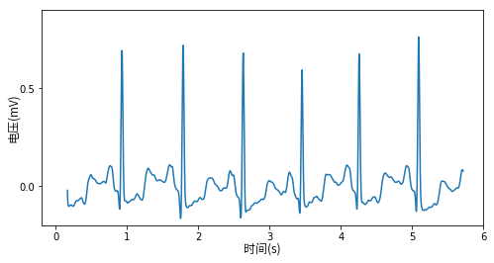
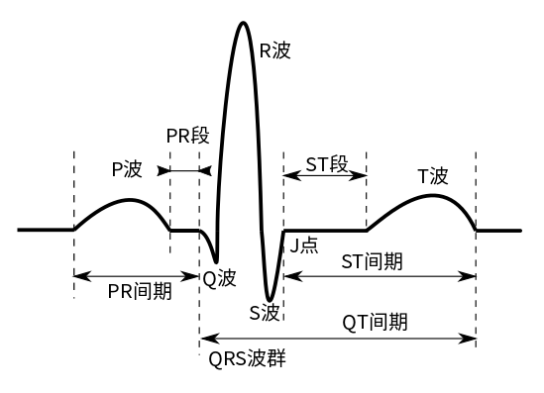
背景与意义
心电图示例
单个心拍示例

Slide 6
2
心电图类型识别

Slide 7
心电图类型识别
类型识别研究现状
用固定长度切分单拍和子拍；
在单拍、子拍上提取手动特征或深度特征；
选用基础的神经网络作为分类器。
类型识别现有问题
忽略了单拍和子拍长度的动态性，简单满足特征提取和分类固定长度要求；
特征尺度单一，没有引入医学特征；
选用的神经网络学习能力不足。
长度动态性事实和要求固定的矛盾
让特征更“专业”

Slide 8
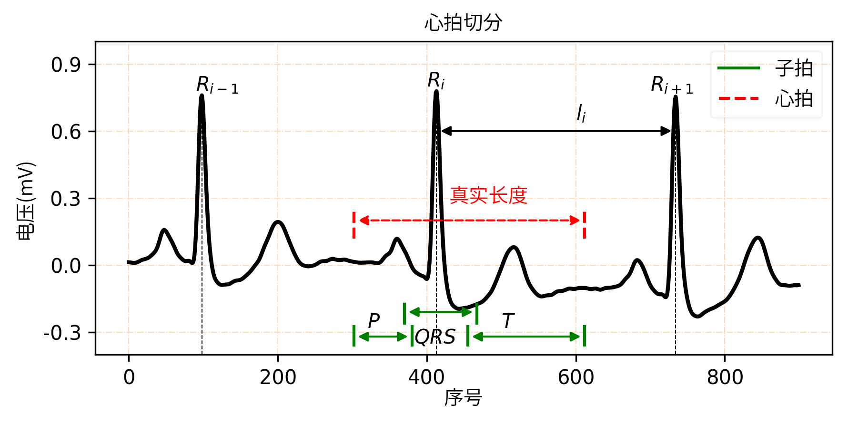
心电图类型识别
心拍切分的关键：起点和长度
自适应的单拍切分：RR间隔、偏移比例、截断&补零
重叠的子拍切分：子拍长度比例、重叠尺度、截断&补零
多拍切分：多倍RR间隔、截断&补零
来源：医学经验

Slide 9
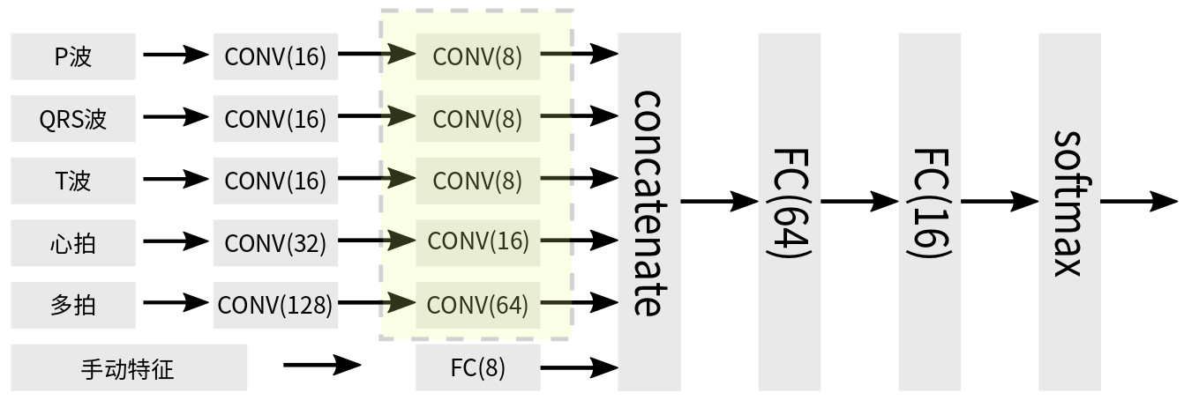
心电图类型识别
多尺度特征提取（子拍、单拍、多拍）
手动多尺度特征：多种相邻RR间隔的比例、统计特征（方差、均值、绝对值均值，绝对值均方根等），这是医学知识的体现；
深度多尺度特征：利用神经网络提取抽象的子拍、单拍、多拍特征。

Slide 10
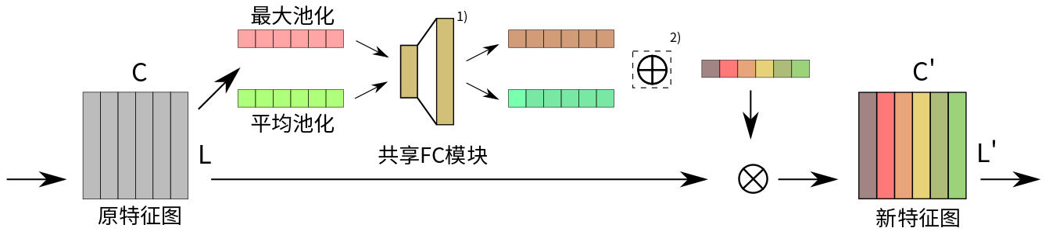
心电图类型识别
改进的通道注意力机制
通过学习，对重要的特征加大权重，对不重要的特征减小权重，类似于二次加权；
1）处更改了激活函数，从sigmoid函数改为了relu函数；
2）处删除了两个张量相加之后再激活的操作；
以上两种改进经过实验证明对分类准确率都有提升。

Slide 11
心电图类型识别
实验设置
数据集：MIT-BIH心律异常数据集（最著名的公开数据集）；
统一的数据集划分方法与标签类别（5分类）；
所有实验重复十次，最终结果取十次平均值；
实验网络总结构如下。

Slide 12
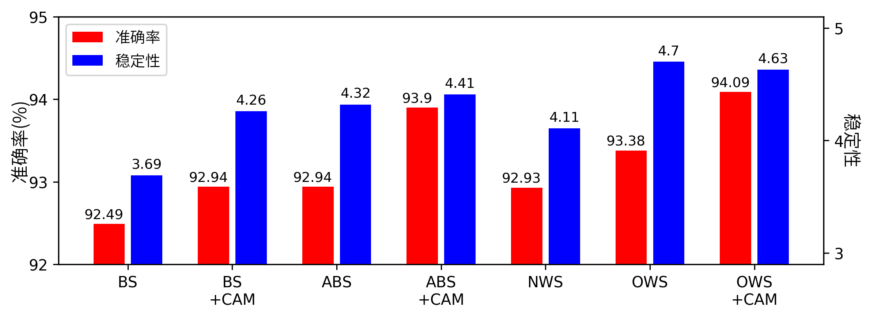
心电图类型识别
心拍切分验证实验
模型稳定性：方差取对数的绝对值；
本文提出的单拍和子拍切分方法效果都好于现有方法效果；
引入通道注意力模块有助于提升分类准确率和模型稳定性。
BS：现有单拍切分方法
NWS：现有子拍切分方法
CAM：通道注意力模块
ABS：本文单拍切分方法
OWS：本文子拍切分方法

Slide 13
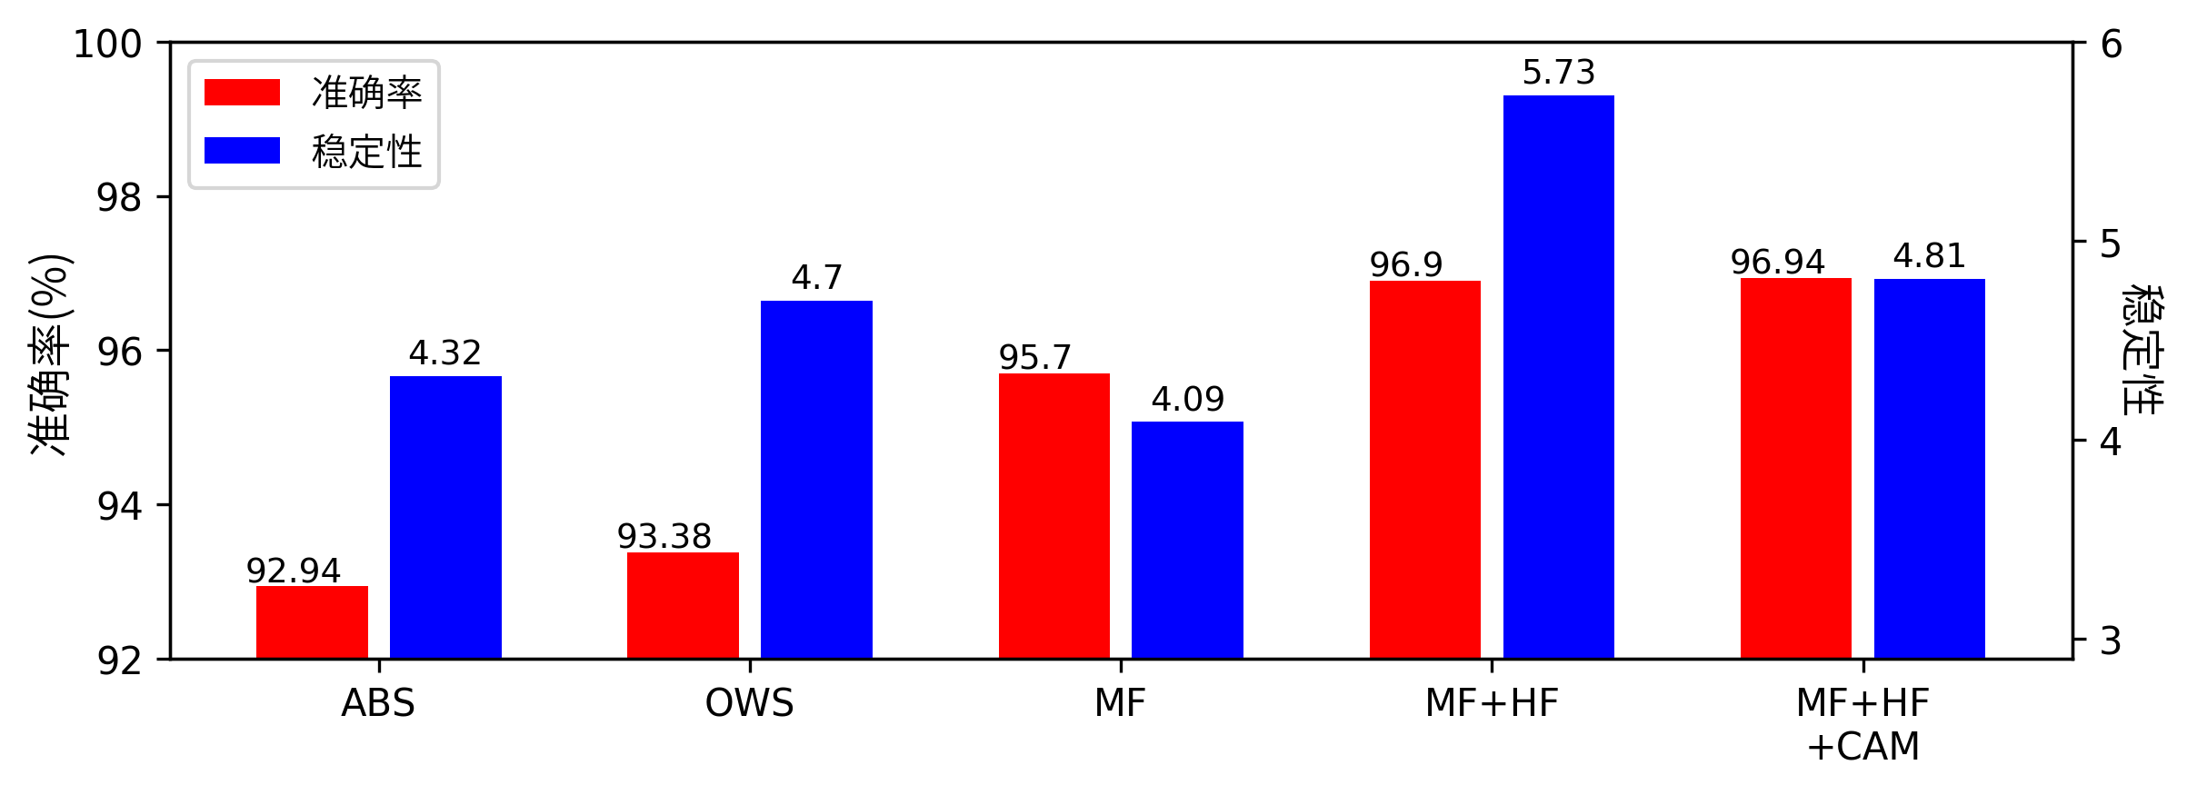
心电图类型识别
多尺度特征验证实验
分类准确率随特征的增多而提升；
医学知识能极大地提升模型准确率和稳定性；
ABS：本文单拍切分方法
OWS：本文子拍切分方法
CAM：通道注意力模块
MF：深度多尺度特征
HF：手动多尺度特征

Slide 14
心电图类型识别
相关工作对比
方法 | Tang and Shu | Zubair et al. | Acharya et al. | Zhai and Tin | 本文
年份 | 2014 | 2016 | 2017 | 2018 | —
准确率 | 91.7% | 92.7% | 93.47% | 92.06% | 96.90% (96.94%)
各类别精确率、召回率、F1值对比
所有类别三个参数值都有提升
S、V、F为异常类，且提升较为明显，实际意义重大
类别 | N | S | V | F
精确率 | 98.03% (97.24%) | 72.33% (44.66%) | 92.08% (64.26%) | 74.59% (64.50%)
召回率 | 98.98% (96.54%) | 57.14% (35.08%) | 89.47% (79.20%) | 64.06% (61.02%)
F1值 | 0.99 (0.97) | 0.64 (0.39) | 0.91 (0.71) | 0.69 (0.63)
括号内是Zubair et al. 的结果

Slide 15
3
心电图个体识别

Slide 16
心电图个体识别
个体识别研究现状
有自建数据库和公开数据库两种数据来源；
样本生成多为用单个心拍表示单个样本；
提出了多种特征提取方法；
选用基础的神经网络作为分类器。
个体识别现有问题
多采用健康个体的数据，且个体总数较少；
个体样本数非常有限，不利于使用神经网络；
特征提取方法缺乏针对性；
所选神经网络学习能力不足。
提高样本数量是研究的关键。

Slide 17
心电图个体识别
本文所用数据集：MIT-BIH心律异常数据集
含有大量个体（47个），个体总数适合研究个体识别；
基于公开数据集的算法可复现；
且为单导联数据，具有实际使用价值；
含有大量的异常心律，可验证算法对异常心律的敏感度。

Slide 18
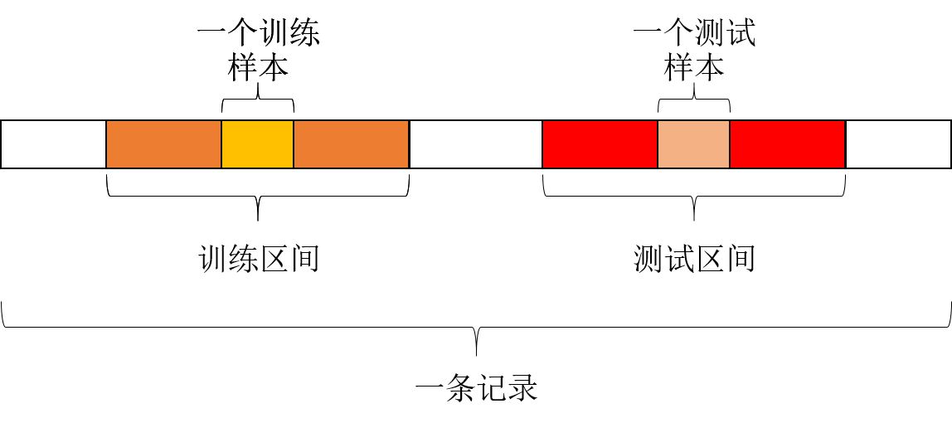
心电图个体识别
随机抽样的样本生成方法
众多参数需要实验确定，如单个样本时长，样本数量等；

Slide 19
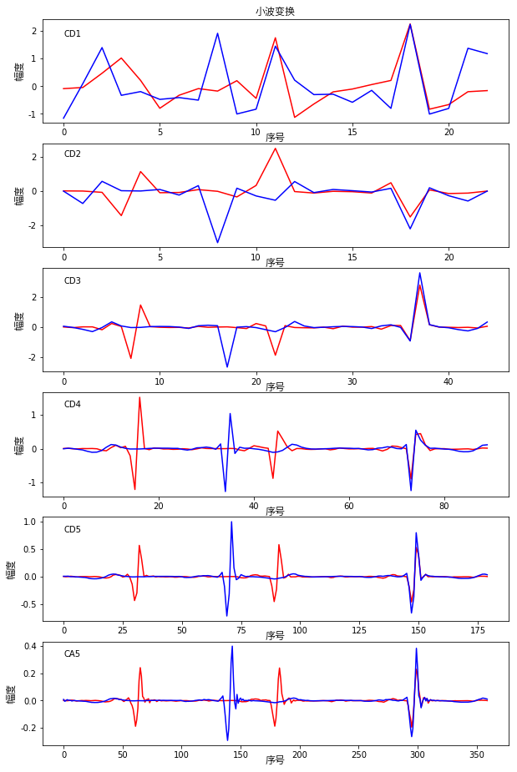
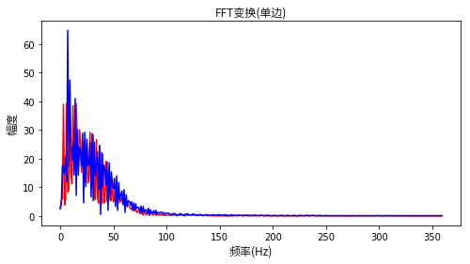
心电图个体识别
域变换特征提取
通过域变换，消除时间上的无规律性
对比不同域变换方法，选择特征区分度大的方法

Slide 20
心电图个体识别
改善神经网络分类器
引入通道注意力模块，并把1）处改为elu激活函数，解决神经元失活的问题；

Slide 21
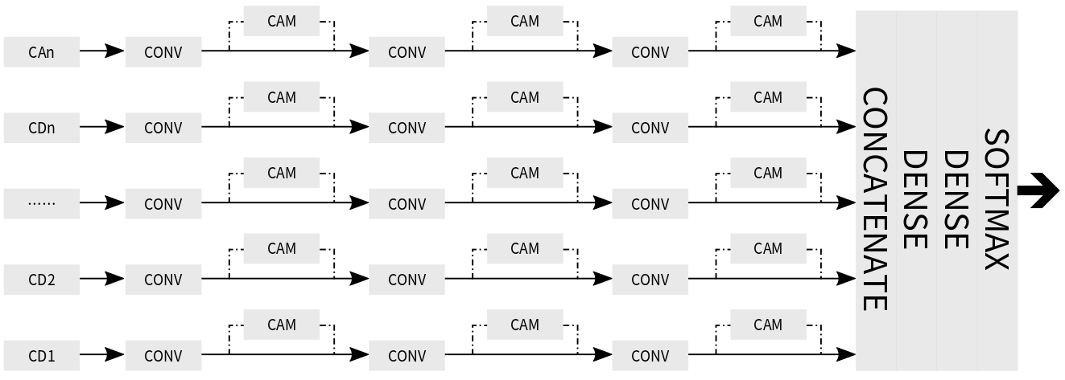
心电图个体识别
实验设置
去掉两个数据不一致的个体（剩45个）；
所有实验重复十次，最终结果为十次的平均值；
实验网络总结构。

Slide 22
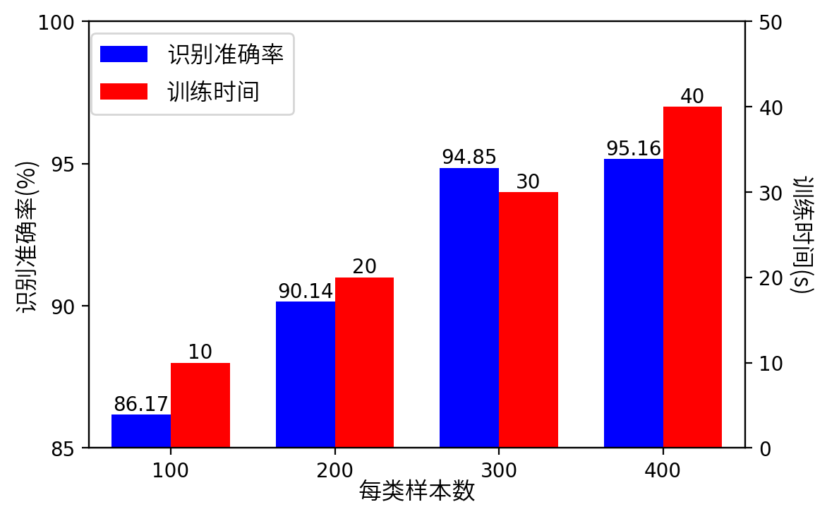
心电图个体识别
样本数选定实验
个体识别率和训练时间都随样本数的增多而增加；
300→400时，个体识别率几乎无提升，但是训练时间还是成倍增加，考虑到训练成本，样本数选定为300。

Slide 23
心电图个体识别
样本时长选定实验
单个样本需要保证至少含有一个完整的心拍，保证能获取到用户的心拍特征；
当时长为2s时，识别率最高，用户的等待时间也最短；
样本时长/s | 2 | 4 | 6 | 8
识别准确率/% | 88.98 | 86.17 | 82.81 | 81.51
通道注意力模块位置选定实验
引入通道注意力模块能明显提升模型效果，且在深层效果好；
模块位置 | 无 | 浅层 （第一层） | 中层 （第二层） | 深层 （第三层）
识别准确率/% | 77.22 | 85.40 | 87.24 | 90.38

Slide 24
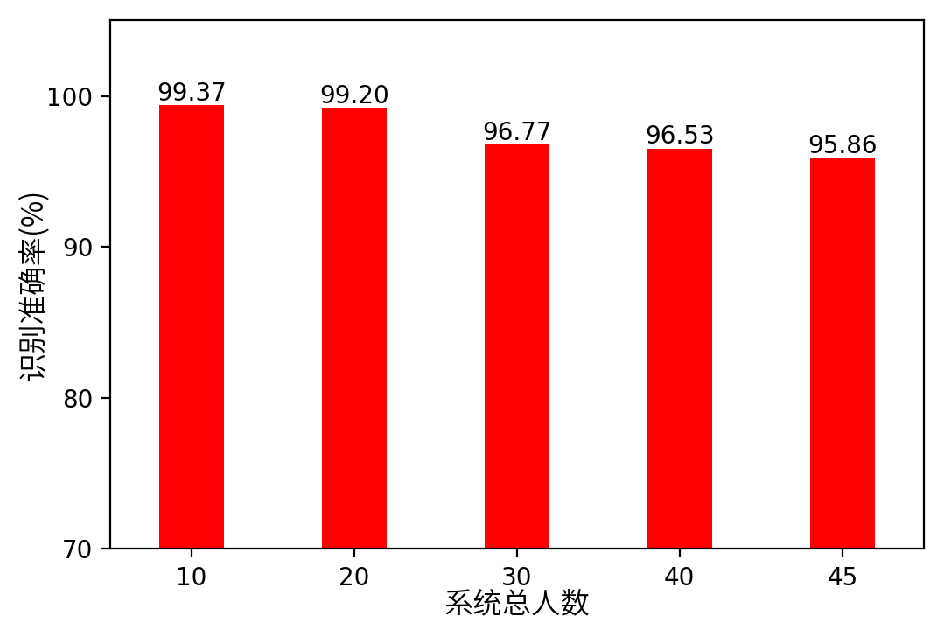
心电图个体识别
对个体数的敏感度
提出的算法对个体数的敏感度较低。

Slide 25
心电图个体识别
相关工作比较
本文识别总人数少两个人是因为抛弃的两个人的数据来自另外一个导联，缺乏实际意义，故抛弃。
方法 | 年份 | 识别总人数 | 识别准确率
Chen et al. | 2012 | 47 | 74.17%
Dar et al. | 2015 | 47 | 93.1%
He et al. | 2017 | 47 | 83%
Zhang et al. | 2017 | 47 | 91.1%
本文 | — | 45 | 95.86%

Slide 26
4
总结

Slide 27
总结
心电图类型识别
心拍切分：自适应单拍切分、重叠子拍切分、多拍切分
特征提取：多尺度的医学手动特征和深度特征
分类器：通道注意力模块
心电图个体识别
数据集：公开的、含大量心律异常个体的数据
样本生成方法：随机抽样，大量样本
特征提取方法：域变换、不同个体区分度大
分类器：通道注意力模块

Slide 28
谢谢&问答

Slide 29
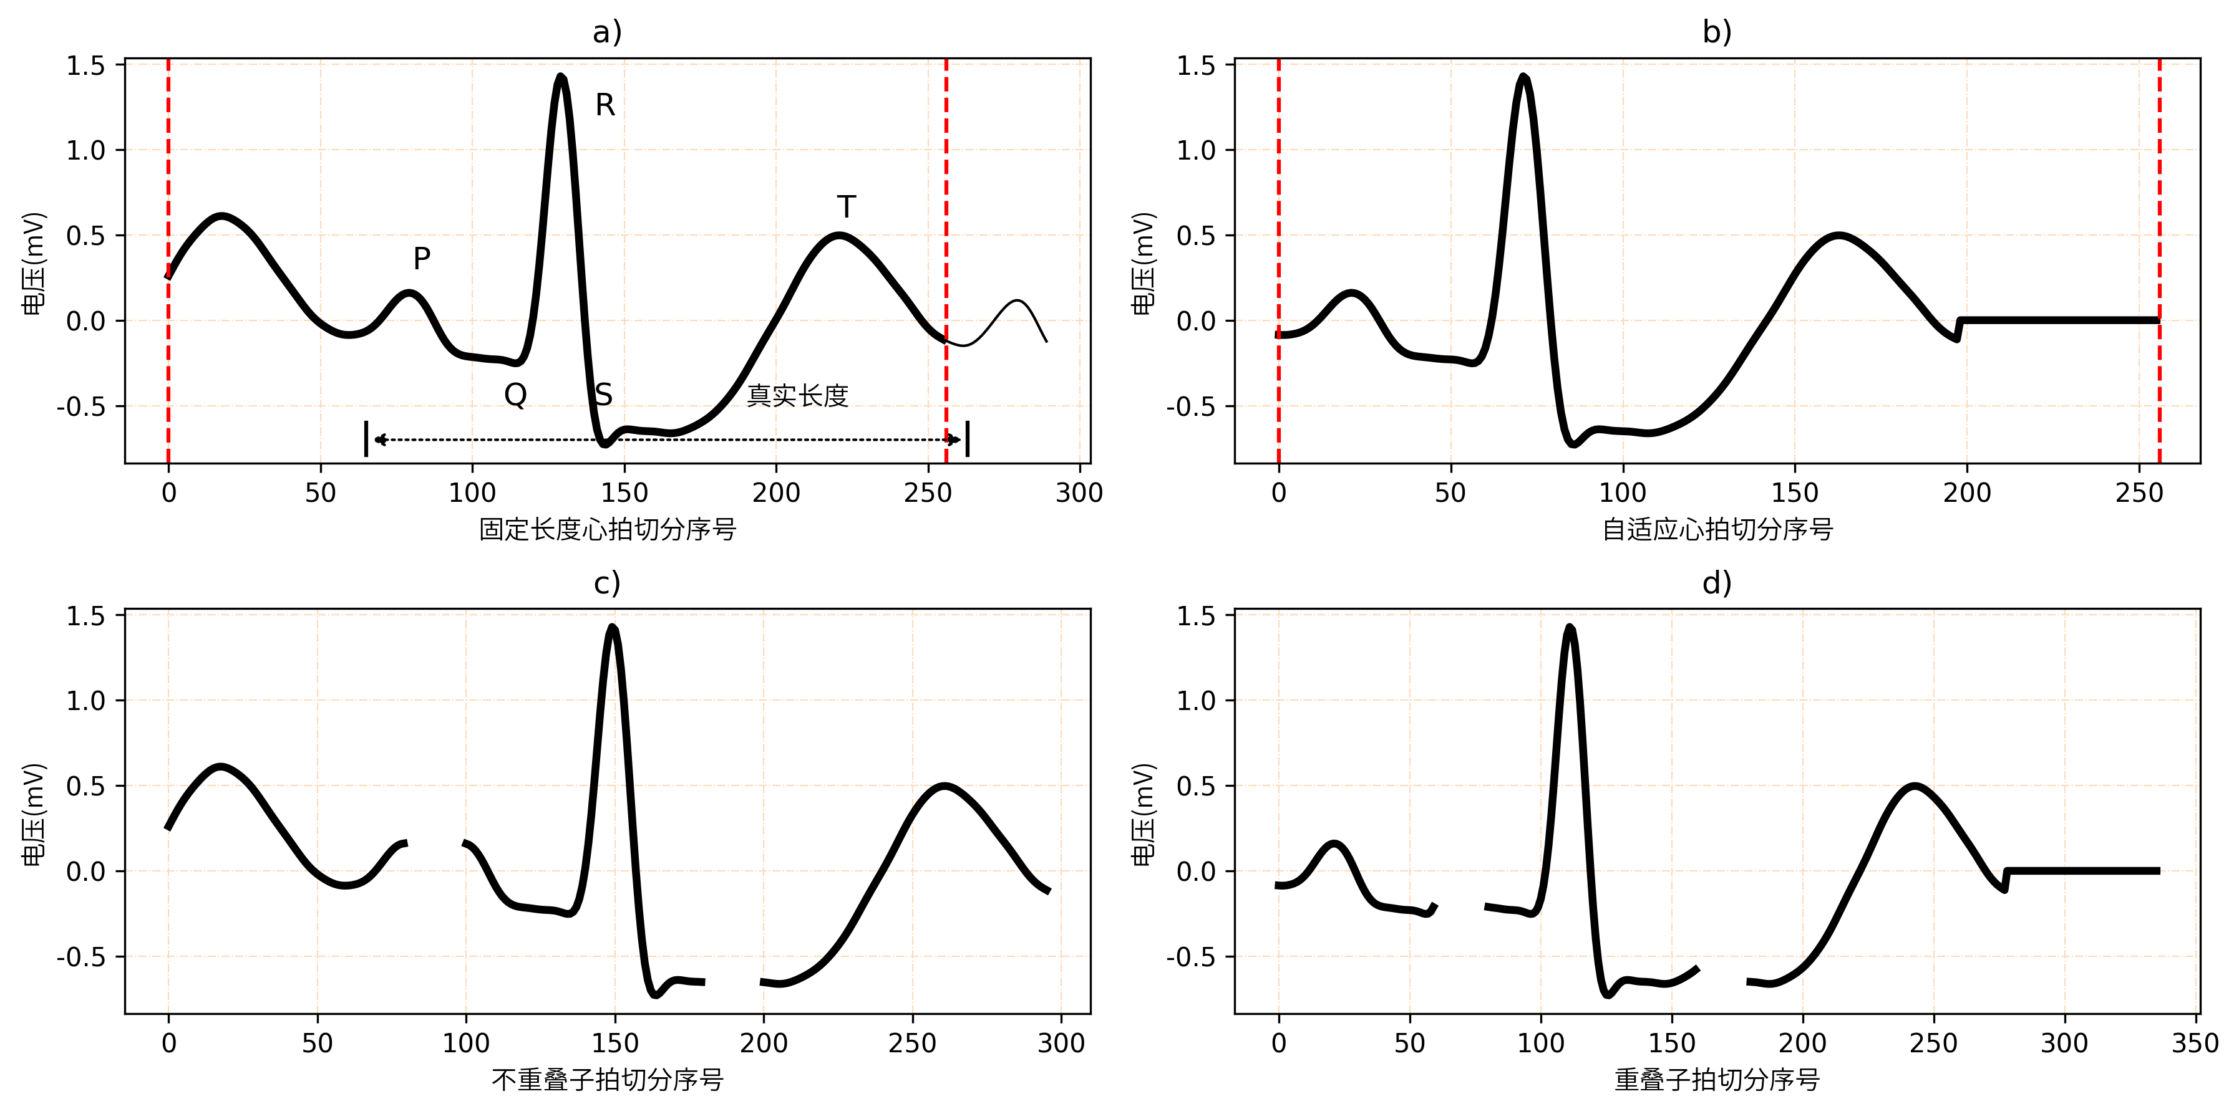
背景知识
不同切分方法效果对比：

Slide 30
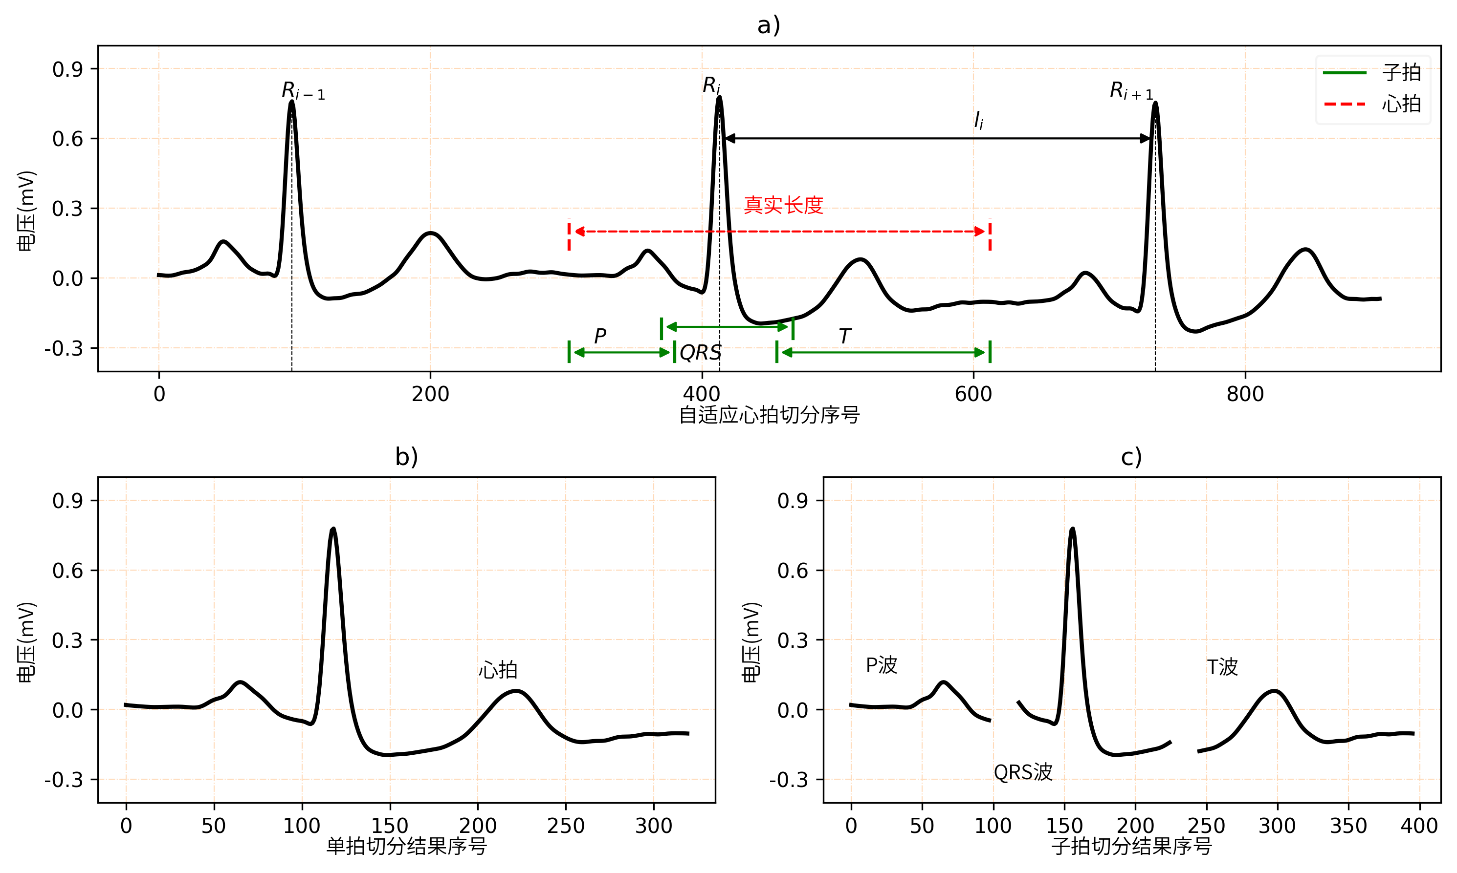
背景知识
单拍与子拍的切分：

Slide 31
背景知识

Slide 32
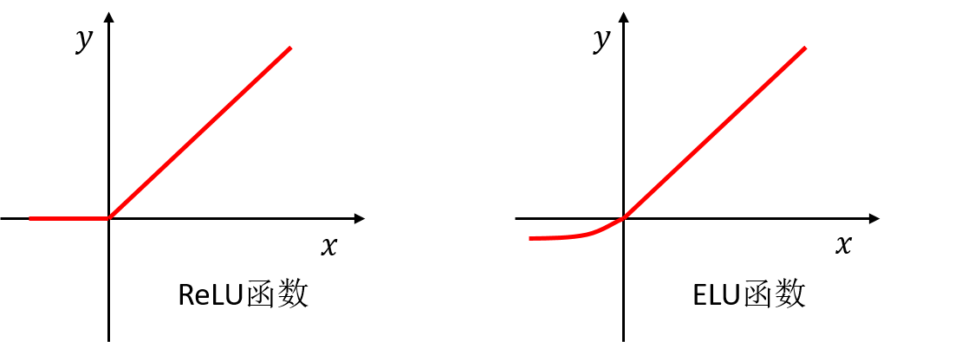
背景知识
神经元失活：指神经元不在进行参数更新。

Slide 33
背景知识
Wu and Zhang 的工作虽然效果比我们好，但是他们的总人数较少，我们同样在33个个体上进行了实验，得到的准确率是97.59%，虽然效果略差，但是对异常敏感度低，而他们的工作异常的敏感度尚不清楚。
方法 | 数据 来源 | 数据 规模 | 含有心律 异常个体 | 样本生成 方法 | 分类器 改进 | 识别 准确率
Wu and Zhang | MIT | 33 | 否 | 基准方法 | 无 | 99.64%
Zheng et al. | 自建 | 13 | 否 | 基准方法 | 无 | 90%
Wieclaw et al. | 自建 | 18 | 否 | 基准方法 | 无 | 88.97%
Tantawi et al. | PTB | 38 | 未知 | 基准方法 | 无 | 73.60%
本文 | MIT | 45 | 是 | 非基准方法 | 有 | 95.86%

